Slide 1
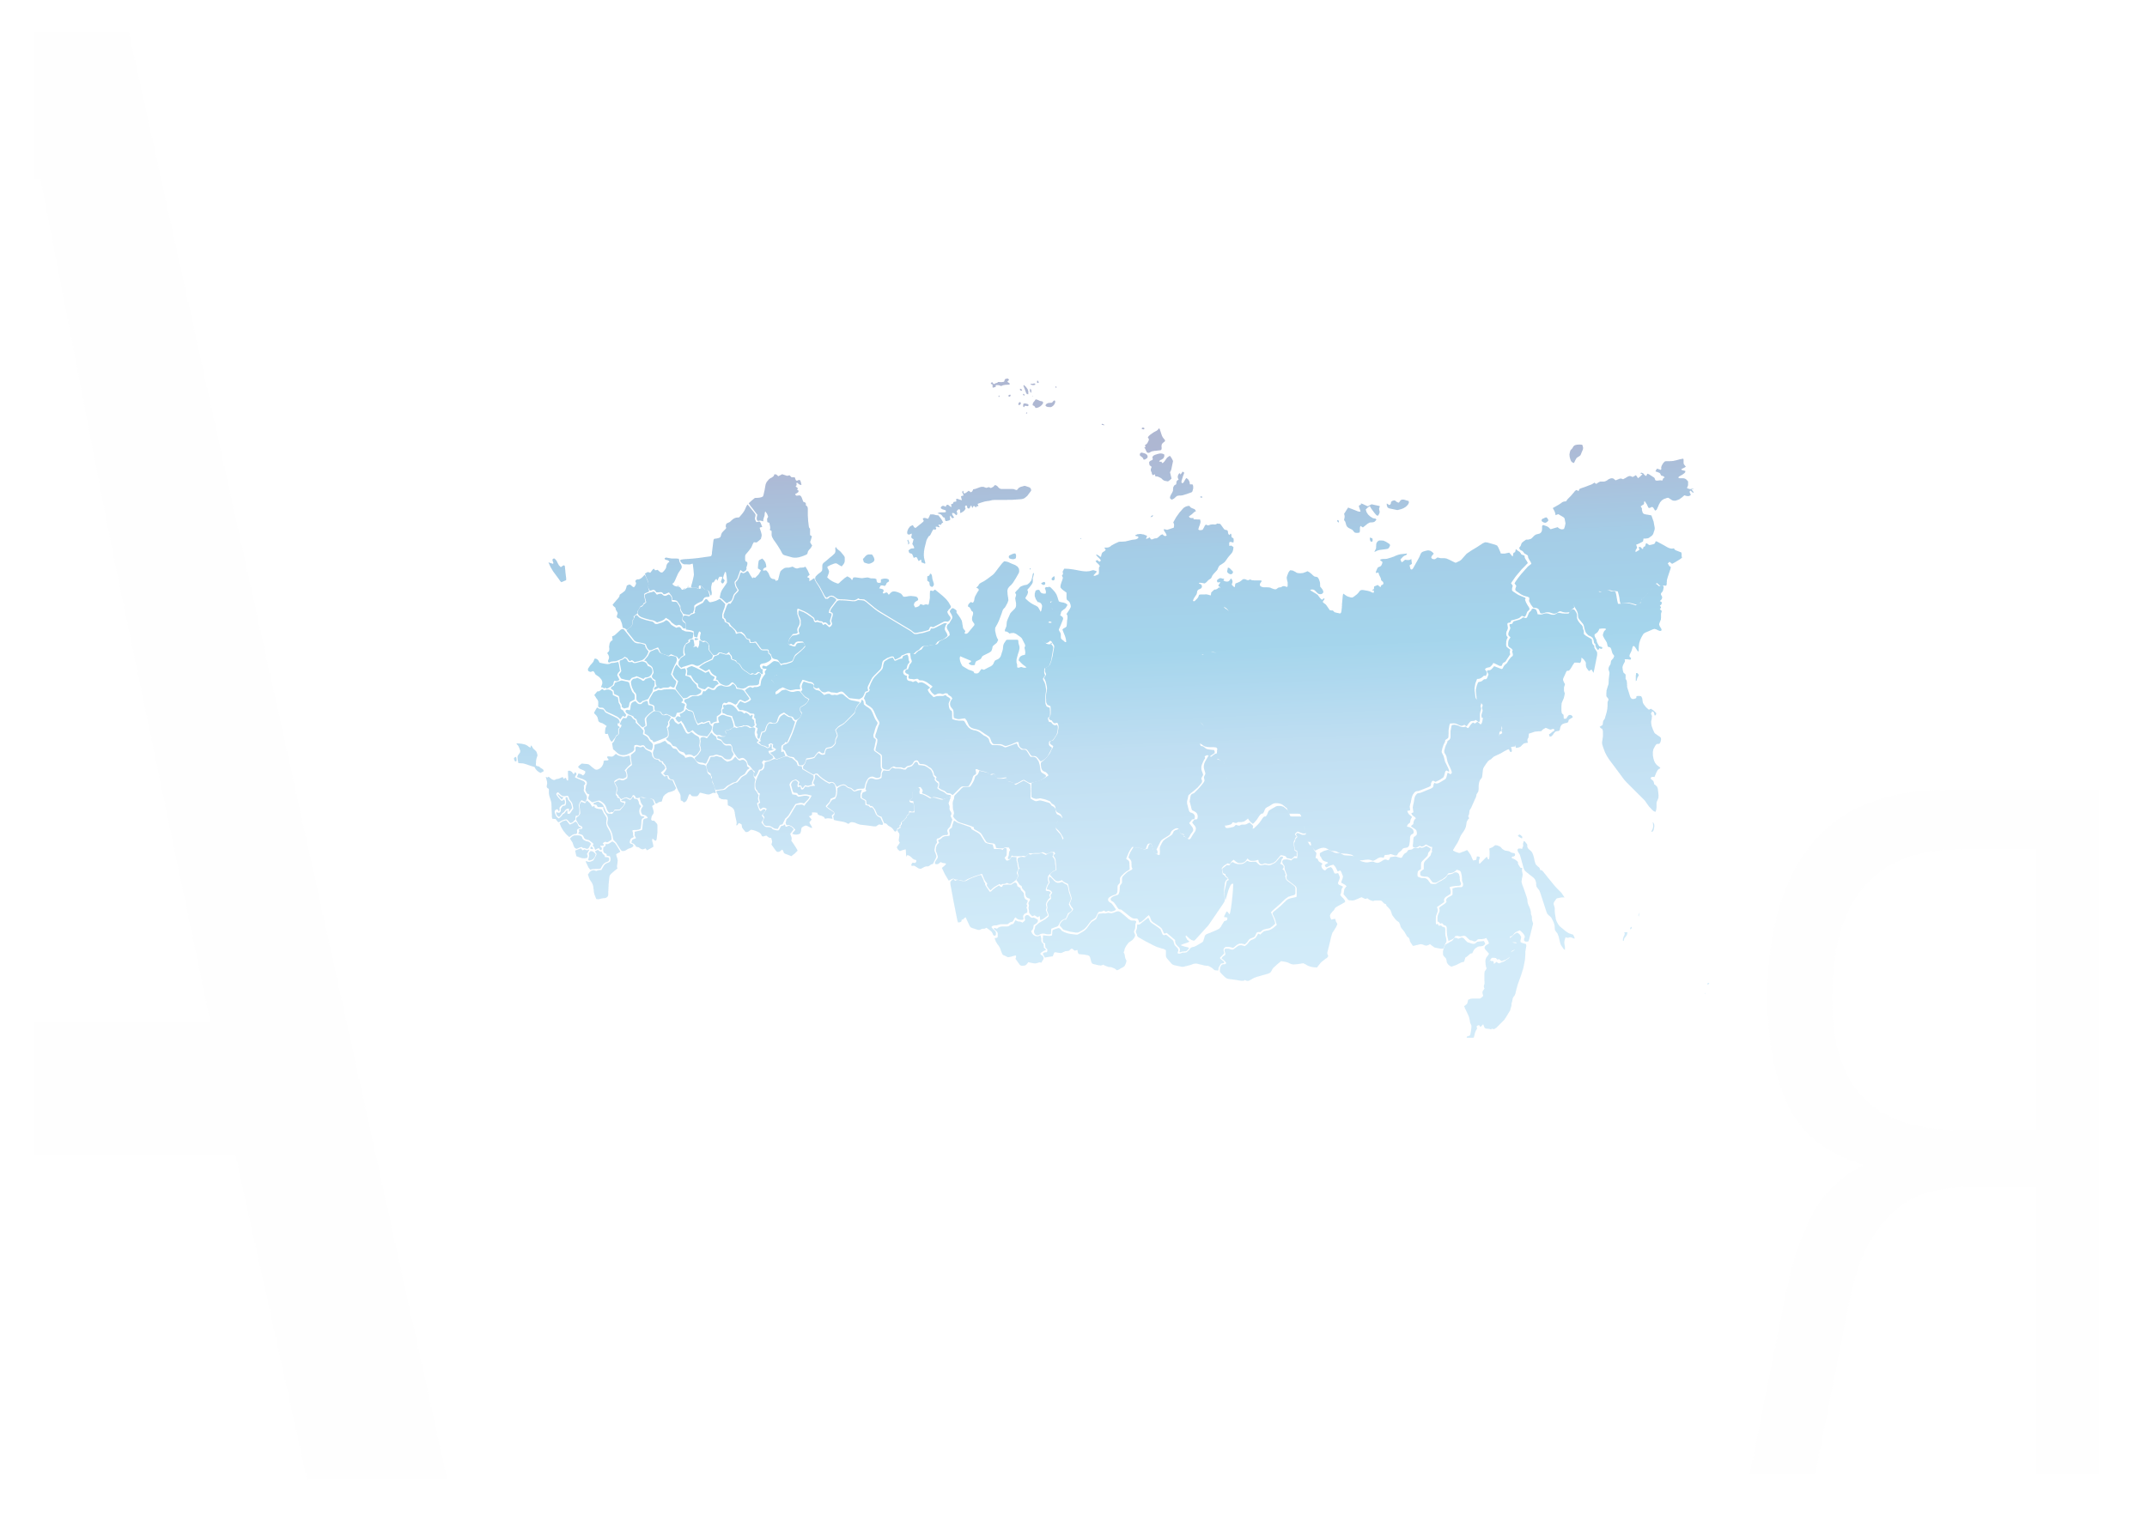
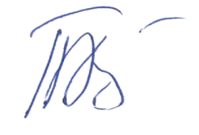
СЕРТИФИКАТ
УЧАСТНИКА ФОРУМА
«Кванториум», «IT-КУБ», «Точка роста»:
инфраструктура нацпроекта «Образование»
для развития способностей и талантов детей.
ВЫДАН
учителю по информатике Муфталиеву Сражедину Седрединовичу.
ГКОУ РД «Новоборчинская СОШ Рутульского района»
И.о. директора ФГАОУ ДПО
«Академия Минпросвещения России»
П.В. Кузьмин
с. Новый-Борч, 02.11.2021г.

